Slide 1
Nuxurka Warbixinta Daraasada Goldaloolooyinka Dhinaca Sharciga ee Ka Jira Shuruucda Dawlada Deegaanka Soomaalida

Slide 2
Waxaa wakhtigii la Aas-aasay Dawlada Deegaanka Soomaalida laga joogaa 30 sano. Xukumada maanta hogaanka Dawlada Deegaanka haysaa waa tii ugu horeysay oo samaysa daraasadan noocan ah. Daraasadan waxaa lagu sameeyay 30 Xafiis oo kala ah: Xafiiska Goalaha Xildhibaanada, Xafiiska Maxakamada Guud, Xafiiska Hantidhawrka Guud, Xafiiska Madaxwaynaha iyo 26 labaatanka Xafiis ee xubnaha ka ah Golaha Fulinta ee hoostaga Xafiiska Madaxwaynaha. Maadaama Dawladnimada iyo shuruucda Dawladuba Deegaanka ku cusbaayeen, waxay ahayd arin lama huraan ah in lala kulmo goldaloolooyin fara badan oo la xidhiidha qaybaha kala duwan ee shuruucda.

Slide 3
Ujeedada Daraasada
In la ogaado goldaloolada dhinaca sharciga ka jirta
In laga talo bixiyo wixii lagu dabooli lahaa goldaloolada la ogaado

Slide 4
Daraasadu waxay diirada saartay goldaloolooyinka ka jira dhinacyada:
Bayaanada Aas-aaska xafiisyada iyo Dastuurada Dalka iyo Deegaanba (Afarta Xafiis ee Dastuurka ku xusan);
Bayaanada Xafiisyada iyo Bayaanada Federaalka ee Wasaaradaha dhigooda ah ee heer Federaal;
Bayaananada Aas-aaska Xafiisyada Golaha Fulinta ee ay Awoodoodu is dulbaxsan tahay;
Bayaanada Aas-aaska Xafiisyada Golaha Fulinta iyo Xeernidaamiyeyaasha;
Bayaanada Aas-aaska xafiisyada iyo Awaamiirta.

Slide 5
I. Habka Loomaray Daraasada
Hirgalinta daraasadan waxaa ka qaybqaatay khabiiro sharci oo ka kala socday Xafiisyada Golaha Xildhibaanada, Xafiiska Madaxwaynaha, Xafiiska Maxakamada Guud, Xafiiska Cadaalada, Xafiiska Maaliyada iyo xafiisyo kale. Waxaa kaloo ka qaybqaatay khibiiro ka kala socday xafiisyada sare ku xusan oo laga waraystay arimo la xidhiidhay ujeedada daraasada. Waraysiga ka bacdi waxaa faaqiddaad lagu sameeyay shuruucda mawduuca daraasada la xidhiidhsanaa. Markii la diyaarshay warbixinta waxaa la qabtay falanqayn socotay shan maalmood oo maalin kasta lix xafiis si qoto dheer loo falanqeeyay. Falanqaynta waxaa ka soo qayb galay masuuliyiinta ugu saraysa Xafiisyada ay daraasadu khusaysay sida ku xigeenada madax-xafiisyada iyo Agaasimahayaasha.

Slide 6
1. Khabiirada Xafiisyada waxaa la waydiiyay su’aalaha daraasada ee hook u xusan:
1.1 Ma sharci gaboobay ayay dhibaato idinka haysataa?
1.2 Ma sharci cusub ayaa loo baahan yahay?
1.3 shuruuc is khilaafsan ma jirtaa?

Slide 7
2. Faaqidaada shuruucda lagu sameeyay waxaa la fiirshay goldaloolada sharci ee ka dhex jirta:
2.1 Bayaanka Aas-aaska xafiisyada iyo Dastuurada
2.2 Bayaanka Aas-aaska xafiisyada iyo Xafiisyada dhigooda ah ee Federaalka
2.3 Bayaanka Aas-aaska Xafiisyada Awooda isku midka ah la wada siiyay
2.4 Bayaanka Aas-aaska xafiisyada iyo Xeernidaamiyeyaasha
2.5 Bayaanka Aas-aaska Xafiisyada iyo Awaamiirta

Slide 8
3. Falanqaynta Warbixinta daraasada waxaa lagu lafo guray:
3.1 bandhiga gungaadhka daraasada
3.2 wixii ay masuuliyiinta iyo khabiirada la tahay in laga saxo warbixinta
3.3 wixii ay masuuliyiinta iyo khabiirada la atahay in lagu daro
3.4 iyo guud ahaan sida ay u arkaan daraasada

Slide 9
II. Gungaadhka Daraasada
Jawaabta laga helay su’aalaha qaybta ugu horeysaa waxay si buuxda u noqotay “Haa”. Marka laga reebo Hantidhawrka Guud, dhamaan Xafiisyada kale waxaa muuqatay in loo baahan yahay in waxlaga badelo amaa si cusub loo soo saaro Bayaanada kala ah:
Bayaan Tirsi 185/2011 oo ah Bayaanka Xilka iyo Waajibaadka Golaha Hawl-Fulinta iyo Bayaan Tirsi 209/2014, wax ka badalka 185
Bayaan Tirsi 206/2013 bayaanka Aas-aaska Maxakamadaha.

Slide 10
Qabyta labaad, su’aasha koowaad ee la xidhiidha golgaloolada Bayaanka Aas-aaska iyo Dastuurada waxaa lagu ogaaday in:
Shuruucdii Markii Dastuurka la dejinayay lagu dhaafay faahfaahinta qodobkaa waxaa laga soo saari doona xeer oo aan boqolkiiba konton wali laga soo saarin wax Bayaan ah;
Qaabdhismeed Maamulada Gobolada oo aan ku xusnayn Dastuurka sida ay heer Deegaan iyo heer Degmo iwm ay ugu xusan yihiin, Bayaana aan lagu sharciyayn;

Slide 11
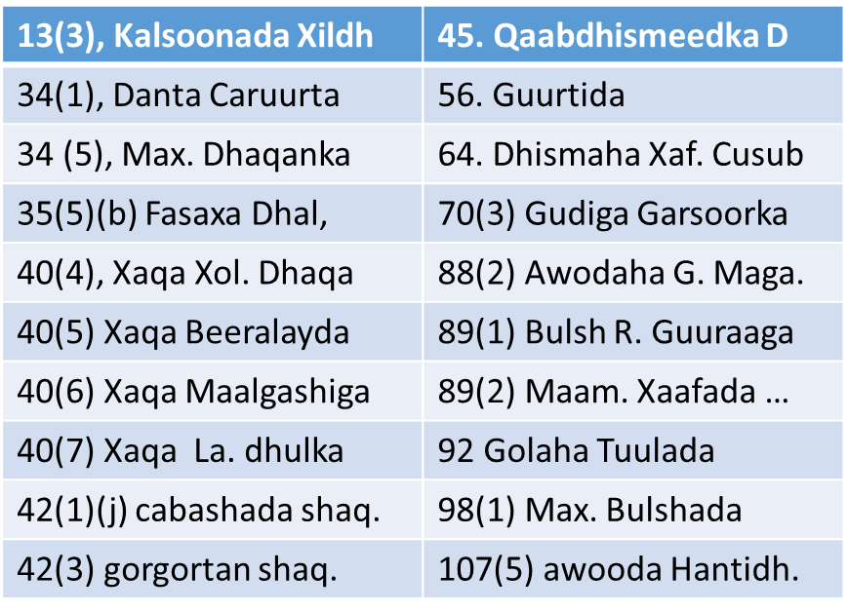
Qodabada Dastuurka ee Lagu Balan Qaaday in Xeer Lagu Soo Saari Doono Faahfaahintooda

Slide 12
Arimaha Qaabdhismeedka
Qodobka 45 Qaabdhismeedka Dawlada (Gobolada?)
Gudoomiyeyaasha Gobolada
Gudoomiye Ku Xigeenada
Xafiisyada Heer Gobol

Slide 13


Bayaanka Aas-aaska Baarlamaanka iyo Bayaanka Federaalka
Fedraalku waa qodobka 2 ee Bayaanka 14/1995 oo dhigaya”sharci waxaa loola jeedaa Bayaanada, Xeernidaamiyeyaasha iyo Awaawiirta uu Ansaxiyo Golaha Wakiilada Shacabka ee ku soo baxa Daabacaada Wargayska Fedraalka ee Negarith Gazeta iyo Saxeexa Madaxwayneaha”. Qodobka 8 (3) wuxuu dhigayaa “shuruucda la ansaxiyo waa in Afhayeenku Lambar siiyaa kuna daabacaa Warkayska Federaalka ee Negarith Gazeta”
sida uu dhigayo qodobka 5 (3) ee Bayaanka 181/11 wuxuu Golaha Xildhibaanada Dawlada Deegaanka Soomaalidu maamulaa faafinta rasmiga ah ee sharciyada ee Dhool Gazeta.

Slide 14

Bayaanka Aas-aaska Maxakamada DDS iyo Bayaanka Aas-aaska Maxakamada Federaalka
Adeega Qareenka Bilaashka Sida uu dhigayay qodobka 16(2) (j) ee bayaanka 25/1996, waxaa bixinayay Xafiiska Loo Yaqaanay “Public Defenders” oo hoos tagayay Maxakamada Guud ee Federaalka.
Bayaanka Cusub ee Aasaaska Maxakamada Guud ee Federaalka kuma jiro Xafiiskii loo yaqaanay “Public Defenders”. Bayaankii aqoonsanaa Public Defenders ee 25/1996 waxaa nasakhay qodobka 57 ee Bayaanka 1234/2021.
Qodobka 25 ee Bayaanka 206/2013, 25. Adeega Qareenka Bilaashka ah
Iyada oo laga duulayo farqada 5aad ee qodobka 21aad ee dastuurka deegaanka iyo farqada 5aad ee qodobka 20aad ee kani federaalka dhinacyada dacwadu waxay xaq u leeyihiin inay helaan qareen u dooda, ama helaan adeeg bixin qareen ayaa:- …..

Slide 15
Bayaanka Aas-aaska Golaha Fulinta iyo Bayaanka Golaha Wasiirada Federaalka
Bayaanka Tirsigiisu Yahay 1263/2021
Bayaana Tirsiggiisu Yahay 185/2018

Slide 16
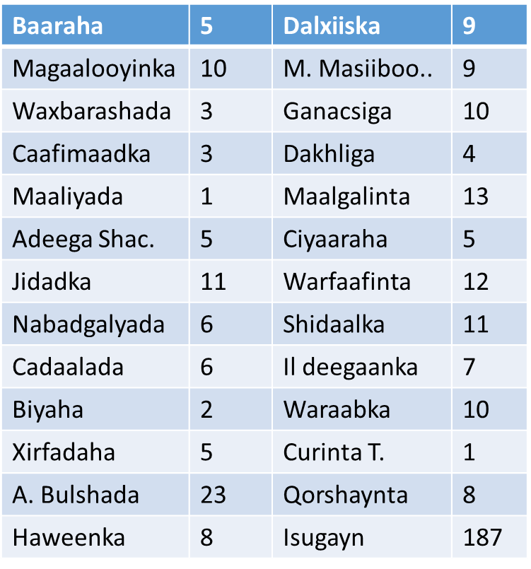

Tirada & Xilalka Bayaanka 1263/2021 Fedraalka ee Cusub Ku Jira ee Bayaanka 185/2018 DDS Ka Maqan

Slide 17
Iskaashiga Wasaaradaha Federaalka iyo Isgarabyaaca Xafiisyada DDS
Proclamation No 1097/2018 Article 18 (1)
(n) by creating effective collaboration with the relevant organs, ensure that agricultural investment activities are undertaken properly; devise strategy to promote large agricultural investments;
Bayaanka Tirsi 185/2011 Qododbada aan iskaashi soo hadal qaadin ee Xafiisyada hoos ku xusan siiyay shaqada Maalgalinta:
14 (19) Beeraha,
32(11) Maalgalinta,
15(9) Xoolaha
16(22) Magaalooyinka
28(14) Dalxiiska
30(16) Ganacsiga

Slide 18
Eray Bixinta Haboon ee Bayaanada Federaalka & Eray bixinta Khaldan ee Banaadada DDDS
Bayaanka Tirsi 669/2010 ee Federaalka qodobkiis 5 (16) issue, renew, suspend and cancel certificates of competence of auditors and accountants who provide auditing and accounting services to:…
Bayaanka Tirsigiisu yahay 182/2013 ee ka soo baxay Dawlada Deegaanka Soomaalida qodobka 6 (17) 17. Marka uu bixinayo ama cusboonaysiinayo Shatiyada caddaymaha wuxuu ka qaadayaa khidmadda adeegga ee lagu xaddidi doono awaamiirta lagu soo saari doono ayadoo la raacayo bayaankan,
erayga Shati oo u dhigma Liisan waa in meesha laga saaraa oo lagu badalaa “shahaado”.

Slide 19
Xilka Is Khilaafsan ee Maamulka iyo Daryeelka Shuruucda DDS
Qodobka 5 (3) Bayaanka 181/2011
Wuxuu maamulaa faafinta rasmiga ah ee Dhool Gazete
Qodobka 63 ee Dastuurka (4) (t) Iyadoo xoghayuhu u tirsan yahay madax-weynaha, Dukumantiyada Dawlada ayuu si fiican u hayaa una ilaaliyaa
Qodobka 23 (19 (1)) Bayaanka 185/2011
……. waxaanu isku habeeyaa islamarkaana isku uruuriyaa dhamaan Shuruucda uu deegaanku soo saaro.
Baarlamaan
Fulinta/Madaxwaynaha
Cadaalada

Slide 20
Xafiisyada Awooda ka Shaqaynta Maalgalinta si khaldan Loo Wada Siiyay
Xoolaha
Beeraha
I
Maalgalinta
Ganacsiga
Magaalooyinka
Dalxiiska
Maalgalinta
Bayaan Tirsi 185/2011 Qodobada kala ah:
14 (19) Beeraha,
32(11) Maalgalinta,
15(9) Xoolaha
16(22) Magaalooyinka
28(14) Dalxiiska
30(16) Ganacsiga

Slide 21
Xafiisyada Awooda Bixinta Shatiga Si Khaldan Loo Wada Siiyay
I
Bixinta Shatiga
Ganacsiga
Shidaalka
Dalxiiska
Curinta
Maalgalinta
Beeraha
Bayaan Tirsi 185/2011 Qodobada kala ah:
14 (19) Beeraha,
32(11) Maalgalinta,
35(5) Shidaalka
38(13) Curunta Tikno..
28(14) Dalxiiska
30(5) Ganacsiga

Slide 22
Tirada Bayaanad, Xeernidaamiyeyaasha iyo Awaamiirta 1995-2023 ee Federaalka, Laba Deegaan iyo Addis -Ababa

Slide 23
Tirada Bayaanada Deegaanka 20 Kii Sanee u Dambeeyay oo shan-shan sano isku raacsan

Slide 24
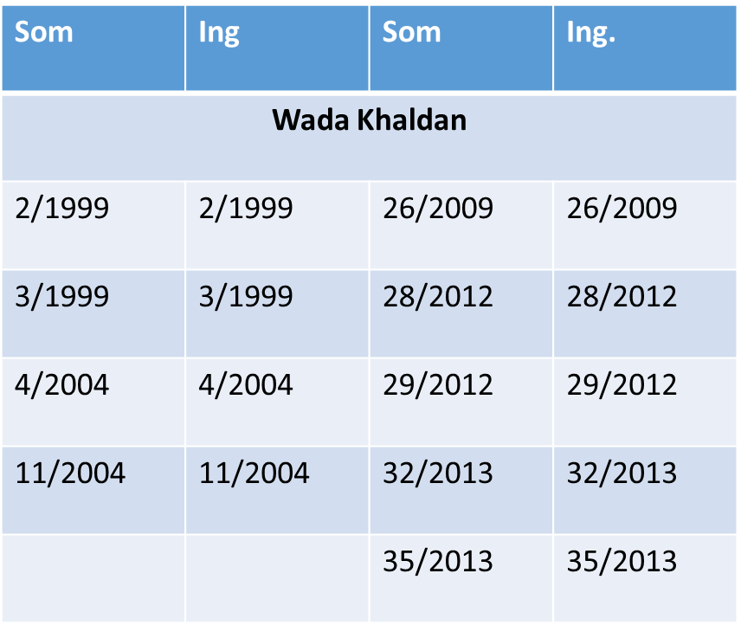
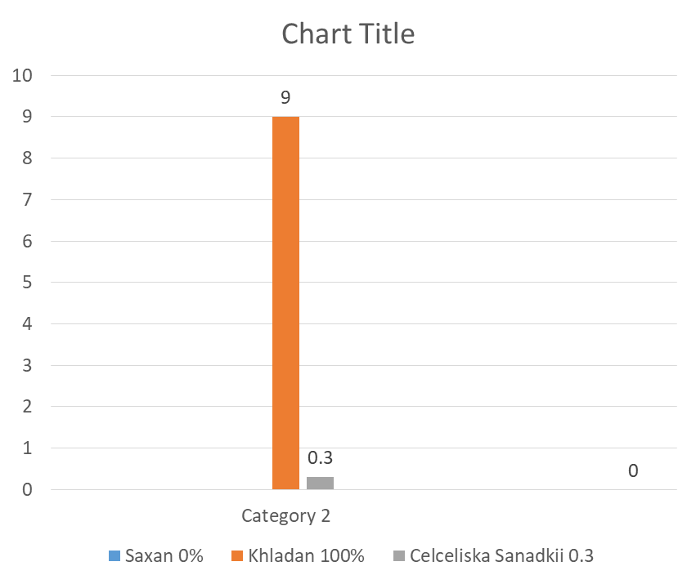
Xeernidaamiyeyaasha Golaha Hawlfulinta ee Xaga Sanadka Ka Khaldan

Slide 25
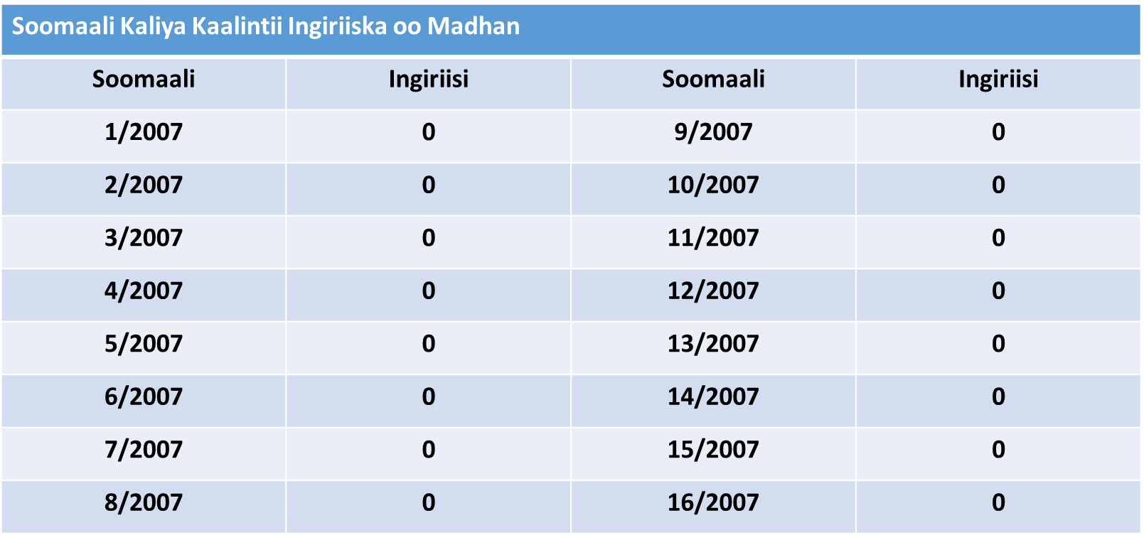
Awaamiirta Ka Soo Baxday Golaha Xildhibaanada ee Xaga Sanadka Ka Khaldan

Slide 26
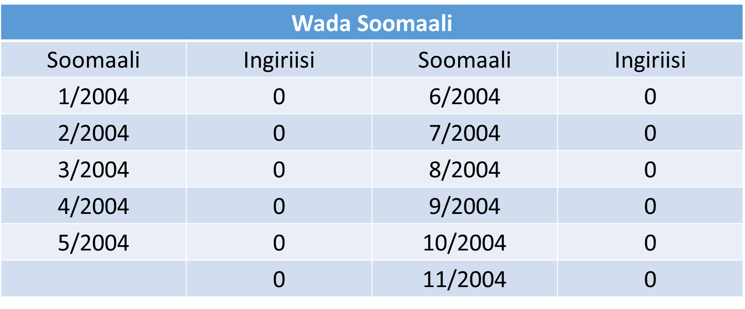
Awaamiirta Xafiiska Maaliyada Ka Soo Baxday ee Xaga Sanadka iyo Turjumaada Ka Khaldan

Slide 27
Helitaanka Shuruucda ee Wakhtigan ee Website Ka Xafisska Cadaalada
srsbojustice.net
Bayaanada Dalka 109
Bayaanada Dalka (Som) 11
Bayaanada Deegaanka 224
Xeernidaamiyeyaasha Dalka 89
Xeernidaamiyeyaasha Deegaanka 15
Heshiisyada Caalamiga (Eng) 15
Heshiisyada Caalamiga (Som) 6
Awaamiirta Deegaanka 26

Slide 28
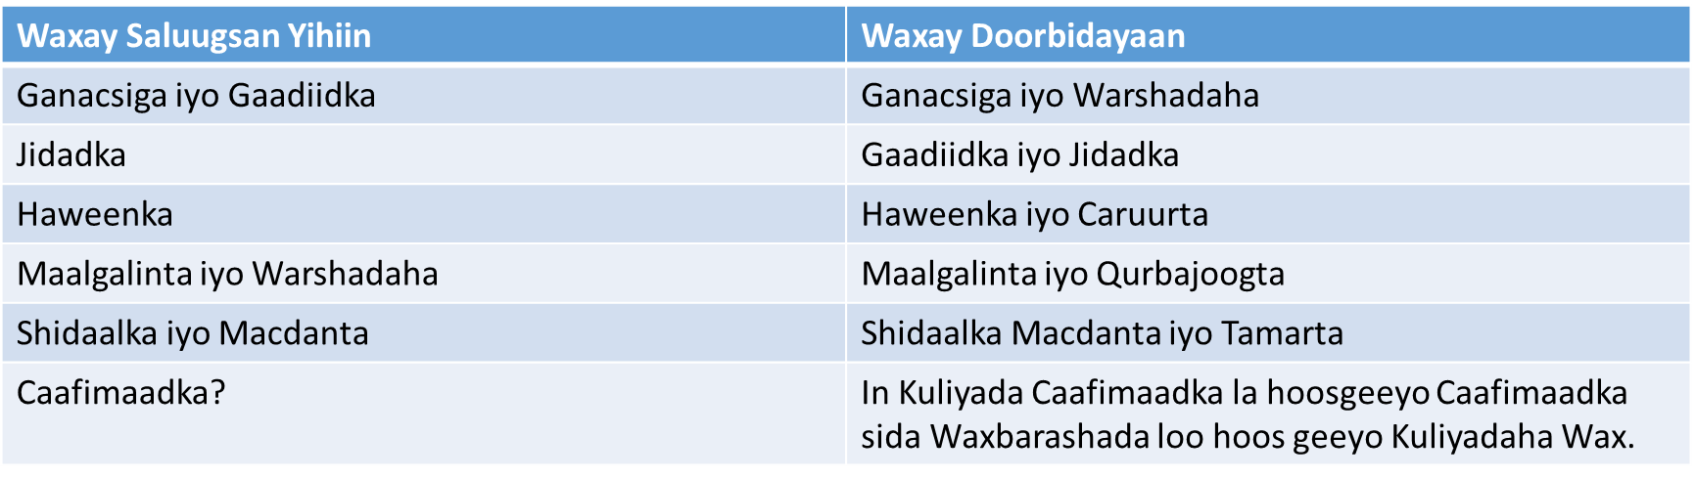
Xafiisyada Cabashada Ka Muujiyay Magacyada Xafiisyada ee uu Bayaanka 209/2014 Israacshay

Slide 29
Isbadalka Lagu Sameeyay Magacyada Xafiisyada F.
Qodobka 4aad Aasaasid Bayaanka Tirsigiisu yahay 185/2011
Waxaa Bayaankan lagu Aasaasay Xafiisyada Fulineed ee kala ah:
4. Aasaasid, Bayaanka Tirsigiisu yahay 209/2014
Waxaa Bayaankan lagu Aasaasay Xafiisyada Fulineed ee kala ah:
Xafiiska Beeraha iyo Khayraadka Dabiiciga ah
Xafiiska Khayraadka Xoolaha Iyo Horumarinta Reerguurga
Xafiiska Adeega Shacabka Iyo Horumarinta Cududa Shaqaalaha
Xafiiska Jidadka iyo Gaadiidka
Xafiiska Beeraha.
Xafiiska Horumarinta Xoolo-dhaqatada.
Xafiiska Adeega Shacabka
Xafiiska Jidadka

Slide 30
5. Xafiiska Tacliinta, Xirfadaha, Farsamada iyo Sayniska.
6. Xafiiska Shaqaalaha iyo Arrimaha Bulshada.
7. Xafiiska Arrimaha Haweenka iyo caaruurta.???
8. Xafiiska Ganacsiga Iyo Wershadaha.?? ?
5. Xafiiska Farsamada iyo Shaqo Abuurka
6. Xafiiska Arimaha Bulshada
7. Xafiiska Arimaha Haweenka
8. Xafiiska Ganacsiga iyo Gaadiidka

Slide 31
9. Xafiiska Maalgalinta iyo Qurbajoogta???
10. . Xafiiska shidaalka, Macdanta iyo Tamarta
11. Xafiiska Ilaalinta deegaanka, Kaymaha iyo Isbedelka Cimilada.
12. . Xafiiska Waraabka Iyo Dooxooyinka
9. Xafiiska Maalgalinta iyo Warshadaha??
10. Xafiiska Macdanta iyo Shidaalka
11. Xafiiska Ilaalinta deegaanka iyo maamulka dhulka miyiga.
12. Xafiiska Waraabka

Slide 32
Talo Soo Jeedinta Daraasada
Soo Saaro Shuruucdii Faahfaahintooda lagu Balanqaaday Dastuurka oo ay Tiradoodu dhantahay 16 Bayaan
In Bayaanka 185/2011 La badalo oo la waafajiyo dhigiisa Federaalka ee Tirsigiisu yahay 1263/2021
In la soosaaro Bayaanka Habraaca Dejinta iyo Xafidaada Xeernidaamiyaha.
In Bayaanka Habka Maamulka Dawlada La soosaaro si Shuruucda Awaamiirta dejintooda iyo Xafidaadooda loo sugo

Slide 33
5. In laga fogaado khaladaadkii hada ka hor ee dhinaca lamabarada iyo xafidaada bayaanada iyo shuruucda kaleba
6. In Magacyada Israacinaya Laba Xafiis oo aan isqaadan Karin la kala leexiyo sida Ganacsiga iyo Gaadiidka oo laga dhigo Ganacsiga iyo Warshadaha
7. In Xafiisyada qaarkood iyo Awoodooda shaqo la iswaafajiyo
8. In Xafiiska Cadaaladu ka talo bixiyo Awooda iskhilaafsan ee Xafiisyada qaarkood, Golaha Fulintina go’aan ka gaadho
9. In qaabdhismeedyada Xafiisyada dhamaan lagu daro waaxda sharciyada.
10. In Daraasad lagu sameeyo khilaafka Ka dhex jira Xafiisyada Golaha Fulinta iyo Xafiisyada hoosyimaada.
11. n Daraasaad lagu sameeyo Iswaafajinta Qaabdhismeedka iyo Awoodaha Bayaanka Golaha fulintu bixiyo.

Slide 34
DHAMAAD
MAHADSANIDIIN

